Slide 1
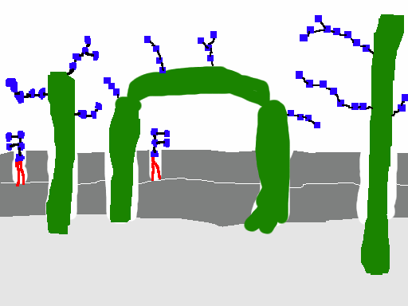
糖残基
表面に吸着された
糖タンパク
細胞外部
糖衣
糖脂質
脂質二重層
膜貫通タンパク質
細胞質
膜貫通プロテオグリカン

